Slide 1
Πρώτο μάθημα Microsoft Word

Slide 2
Εισαγωγή ειδικών χαρακτήρων και συμβόλων
Στην καρτέλα «Εισαγωγή», στην υποενότητα «Σύμβολα», κλικ στην επιλογή «Σύμβολο».
Ανοίγει μία καρτέλα με σύμβολα και ειδικούς χαρακτήρες.

Slide 3
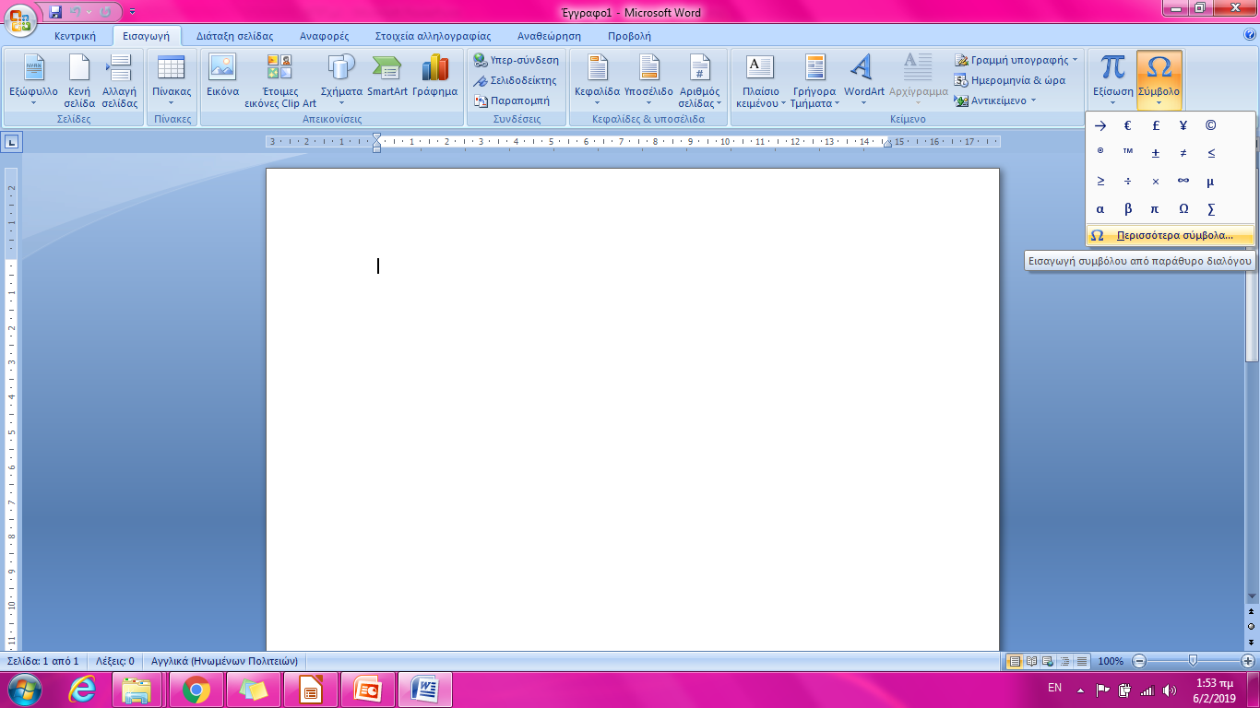
Εισαγωγή ειδικών χαρακτήρων και συμβόλων

Slide 4
Εισαγωγή ειδικών χαρακτήρων και συμβόλων
Για περισσότερες επιλογές, κλικ στο κάτω μέρος της στο «Περισσότερα σύμβολα».
Ανοίγει ένα παράθυρο διαλόγου με δύο καρτέλες, την «Σύμβολα» και την «Ειδικοί χαρακτήρες».
Κάνετε κλικ στο χαρακτήρα που χρειάζεστε και κλικ στο πλήκτρο «Εισαγωγή».
Κλείνετε το παράθυρο.

Slide 5
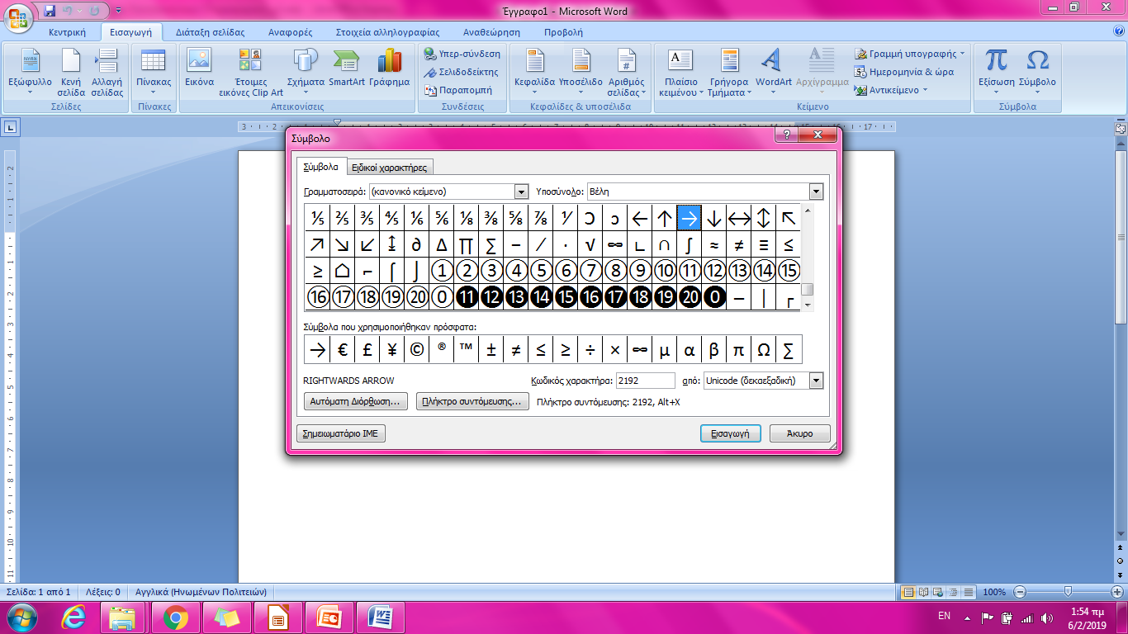
Εισαγωγή ειδικών χαρακτήρων και συμβόλων

Slide 6
Αναίρεση (Ctrl + Z) και Επαναφορά (Ctrl + Y)
Κλικ στο κουμπί Αναίρεση, στη γραμμή εργαλείων γρήγορης πρόσβασης
Μπορείτε να πατήσετε Αναίρεση επανειλημμένα, στην περίπτωση που θέλετε να αναιρέσετε πολλά βήματα.
Για να ακυρώσετε την αναίρεση μιας ενέργειας κλικ στο κουμπί Ακύρωση αναίρεσης από τη γραμμή εργαλείων

